Slide 1

Програмна система для реалізації параметричного пошуку
партнерів для домашніх улюбленців з метою розведення породистих тварин
(Контроль якості програмної системи)
Виконав: ст. гр. ПЗПІ-21-11 Омельченко В. В.
Керівник: Саманцов Олександр Олександрович

Slide 2
Мета проєкту
Розробити та впровадити стратегію забезпечення якості (QA) для фронтенд-частини інформаційної системи PetBreedingApp – SPA-застосунку для підбору партнерів серед домашніх тварин.
Формування тестової моделі компонентів SPA-застосунку.
Автоматизоване тестування компонентів (unit, інтеграційні, e2e).
Перевірка якості та стабільності при різних сценаріях використання.
Валідація локалізації, асинхронної логіки, мультимедіа та WebSocket-функціоналу.
Інтеграція тестування в CI/CD-процеси.
2

Slide 3
Актуальність
Чому QA для SPA важливо?
Якість ПЗ визначає довіру користувачів і конкурентоспроможність платформи.
Односторінкові застосунки (SPA) мають складну логіку переходів, асинхронності, мультимовності та інтеграції з реальним часом.
Недостатнє тестування призводить до критичних помилок: втрати даних, некоректної поведінки UI, збоїв при роботі з API чи WebSocket, проблем із локалізацією.
Для кого це актуально:
Користувачі, які очікують стабільності, передбачуваності, швидкої реакції інтерфейсу.
Команди розробників, яким потрібно впевнено масштабувати й оновлювати функціонал без ризику "зламати" систему.
3

Slide 4
Аналіз аналогів
Pets4You
Велика база оголошень
Немає підбору пари для розведення
Відсутня взаємодія між власниками
Не контролюється якість та достовірність анкет
Petfinder
Пошук за видом і місцем
Відсутній чат і система відгуків
Немає функцій підбору партнера
Немає механізмів QA та контролю інформації
Сучасні сервіси не вирішують задачу автоматизованого підбору пари та не забезпечують якість взаємодії. PetBreedingApp реалізує повноцінний контроль якості, алгоритмічний підбір і захищену взаємодію користувачів.
4

Slide 5
Виявлені проблеми та постановка задачі
Типові проблеми у сфері
Відсутність перевірки достовірності анкет і фото
Немає безпечного контролю доступу до функцій (редагування, чати)
Проблеми із стабільністю роботи SPA при навантаженнях
Відсутність системного тестування UI/UX, форм, асинхронних сценарії
Постановка задачі
Впровадити комплексну стратегію забезпечення якості для SPA-застосунку
Розробити та автоматизувати unit, інтеграційні й e2e тести для всіх ключових компонентів
Перевірити стабільність, безпечність і багатомовність інтерфейсу у реальних сценаріях використання
5

Slide 6
Вибір технологій для тестування клієнтської частини
Jest — базова платформа для unit- і інтеграційних тестів компонентів React – Висока швидкість, ізольованість, глибока інтеграція з екосистемою React
React Testing Library — для тестування поведінки UI з точки зору користувача – Перевірка DOM, рендерингу, взаємодії з формами, toast-сповіщення, валідація форм
Playwright — інструмент для автоматизованих e2e-тестів (headless-браузер) – Моделювання реальних сценаріїв (логін, чат, swipe, локалізація, мультимедіа), перевірка поведінки на різних пристроях
Мок-сервери — для ізоляції тестування від реального бекенду – Дозволяє емулювати різні відповіді API, тестувати edge-case (401, 403, 500)
Інтеграція з CI/CD – Можливість запуску тестів у середовищі безперервної інтеграції для контролю якості й покриття, моніторинг стабільності системи при внесенні змін
6

Slide 7
Реалізація тестування SPA-застосунку
Стратегія тестування охоплює всі основні сценарії взаємодії користувача з інтерфейсом:
Вхід у систему та реєстрація через форму (LoginForm, RegisterForm)
Вибір партнерів для тварин у MatchSwiper (через кнопки вибору)
Перевірка логіки чату, роботи з мультимедійними галереями
Реакція інтерфейсу на зміну мови, перевірка коректності відображення локалізованих елементів
Тестування поведінки застосунку при помилках API, мережі або некоректних даних
Застосовано багаторівневий підхід:
Unit-тести для компонентів та логіки
Інтеграційні тести для перевірки зв’язків між елементами інтерфейсу
E2E-тести для моделювання повних сценаріїв користувача у браузері
Всі тести проводяться ізольовано від реального бекенду з використанням мок-серверів, що дозволяє моделювати різні типи відповіді API та забезпечувати стабільність тестування.
7

Slide 8
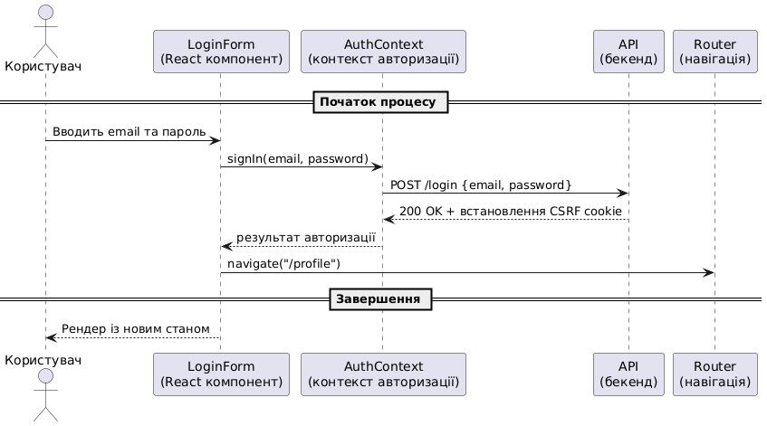
Візуалізація процесу тестування
Діаграма послідовностей: показує типову взаємодію користувача з формою входу, включаючи обробку відповідей API та переходи між станами.
8

Slide 9
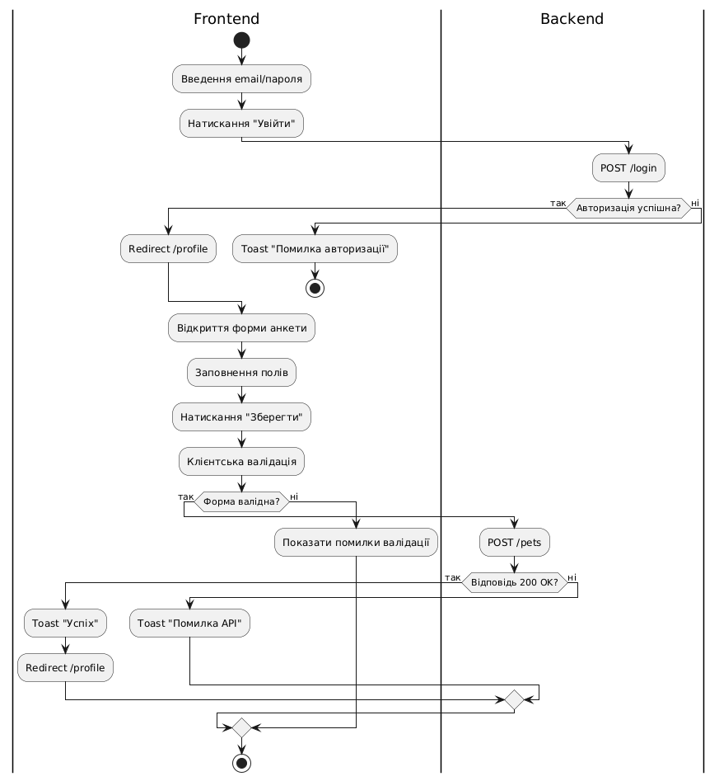
Візуалізація процесу тестування
Діаграма активностей: ілюструє всі гілки сценарію створення анкети тварини – від відкриття форми до підтвердження або обробки помилок.
9

Slide 10
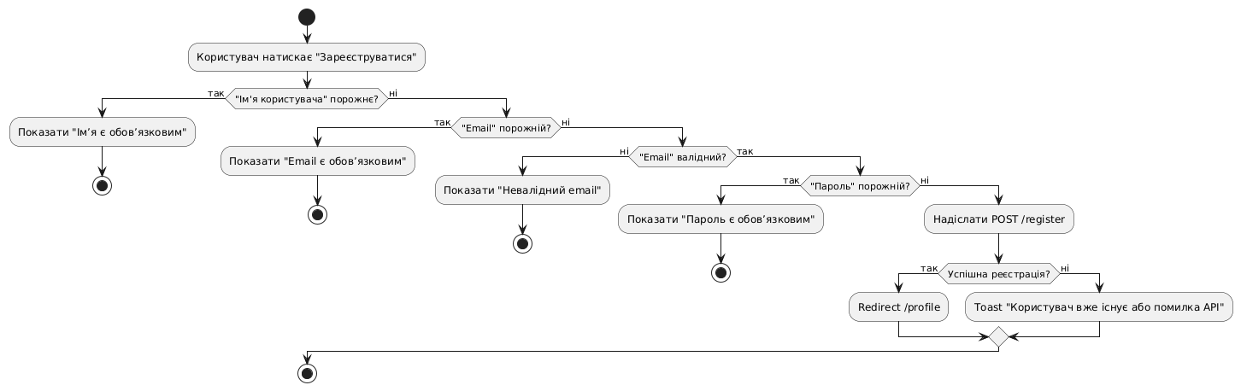
Візуалізація процесу тестування
Decision Tree: відображає логіку обробки помилок при реєстрації користувача (наприклад, неправильний email, порожні поля, невалідний пароль).
10

Slide 11
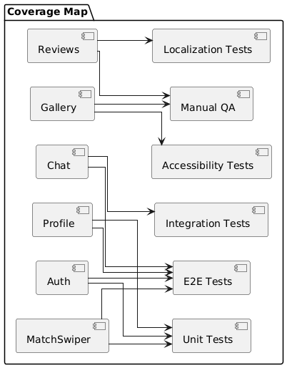
Візуалізація процесу тестування
Карта покриття тестами (coverage map): візуально фіксує, які функціональні блоки SPA (логін, профіль, анкети, чат, галерея, локалізація) охоплені unit-, інтеграційними та e2e-тестами.
11

Slide 12

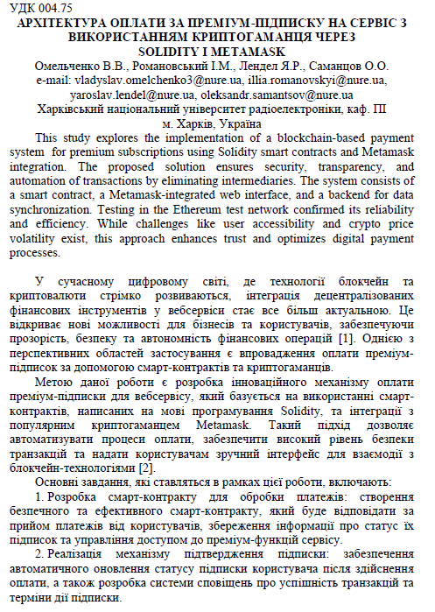
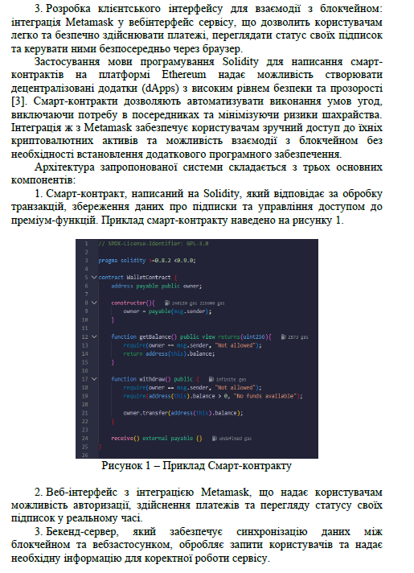
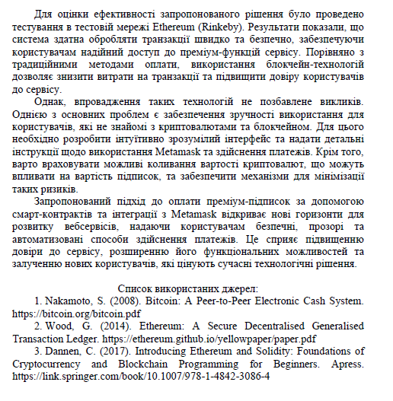
Тези
12

Slide 13
Підсумки
Розроблена та впроваджена комплексна стратегія тестування SPA-клієнта PetBreedingApp, що охоплює всі ключові сценарії користувацької взаємодії.
Застосовано сучасні підходи до unit-, інтеграційного та e2e-тестування, що забезпечує стабільність, якість та передбачуваність роботи інтерфейсу на всіх етапах використання.
Всі критичні компоненти інтерфейсу — форми, чат, робота з мультимедіа, локалізація — підлягають автоматизованій перевірці й контролю поведінки у складних ситуаціях.
Використання мок-серверів дозволяє тестувати фронтенд незалежно від стану бекенду, моделювати різні типи відповідей API та підвищувати надійність.
Візуалізація процесу тестування через UML-діаграми та карту покриття допомагає гарантувати повноту й прозорість QA на фронті.
Запропонований підхід може бути масштабований для розширення функціоналу, впровадження нових мов, модулів чи інтеграції з іншими сервісами.
13

